Slide 1
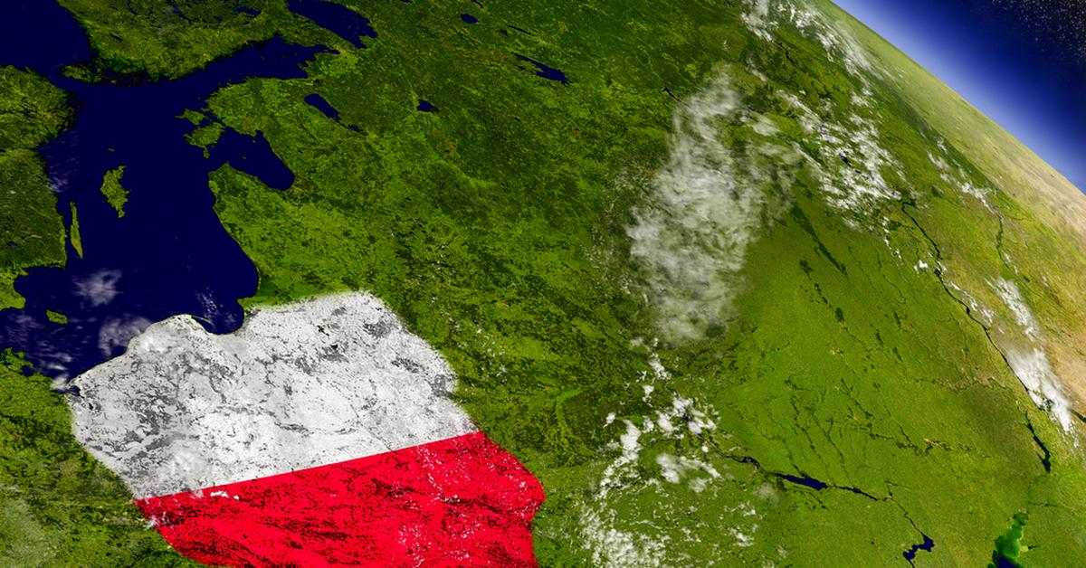

ZABYTKI KULTURY POLSKIEJ
ZABYTKI KULTURY POLSKIEJ
AUTOR: ANNA JAWORSKA
kl VIII SP 2 w Pułtusku

Slide 2
ZABYTKI
to namacalne elementy dziedzictwa kulturowego człowieka.
Największe świadectwo minionej epoki, bądź zdarzenia, mające wartość historyczną, artystyczną, naukową lub polityczną.
To także
świadectwo działalności ludzkiej, współtworzące tożsamość narodową.
Zabytki dzielimy na:
- nieruchome, czyli, np. : dzieła architektury i budownictwa, układy urbanistyczne, budownictwo obronne, cmentarze, obiekty techniki i przemysłowe, parki, krajobrazy, ogrody, szlaki turystyczne itp.
oraz
- ruchome, np. : dzieła sztuki, rzeźby, pojazdy, broń, ubrania, biżuteria itp.
W Polsce mamy ogromną ilość przeróżnych zabytków kultury. Przedstawię kilka z nich, które w ostatnim czasie wywarły na mnie duże wrażenie.

Slide 3
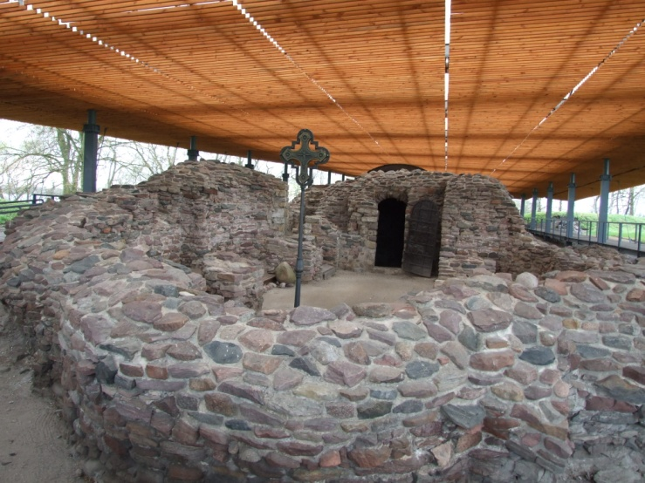
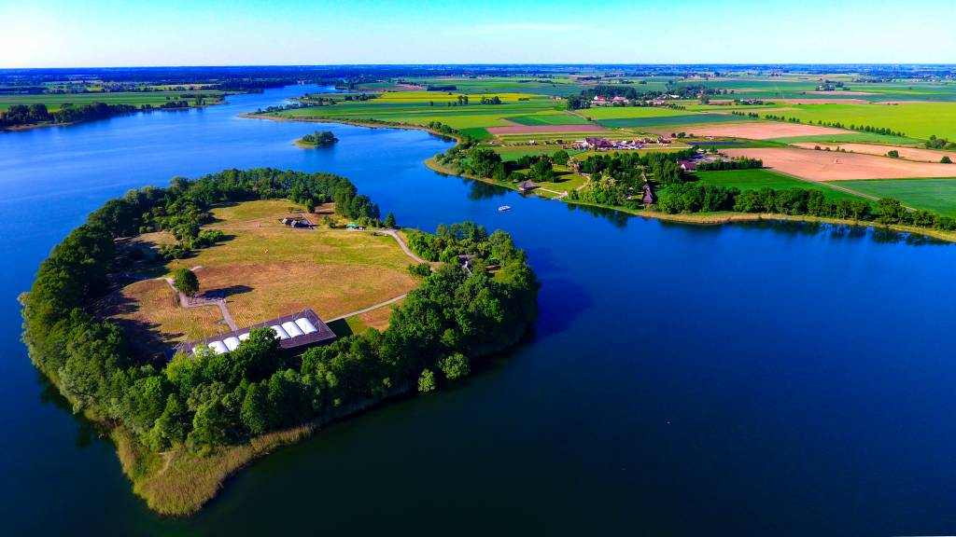
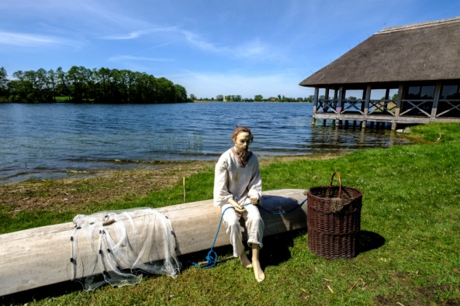
OSTRÓW LEDNICKI
Na wyspie Ostrów Lednicki znajduje się największa i jedna z najważniejszych kolekcja zabytków z początków chrześcijaństwa naszego państwa.
Są tam ruiny wczesnośredniowiecznego grodu związanego z pierwszymi władcami Polski z dynastii piastowskiej -Mieszkiem I i Bolesławem Chrobrym. Pozostałości palatium(pałacu) i kościoła pochodzą z X i XI w.
Z Ostrowa Lednickiego pochodzi także najstarszy w Polsce relikwiarz z fragmentem drzewa z Krzyża Chrystusa.

Slide 4
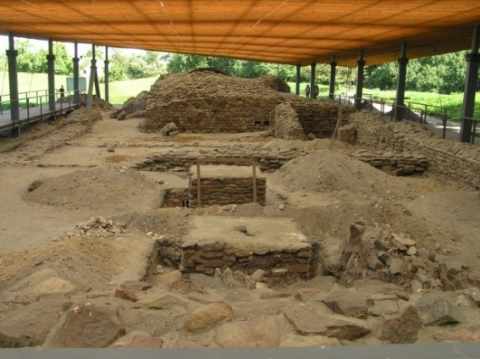
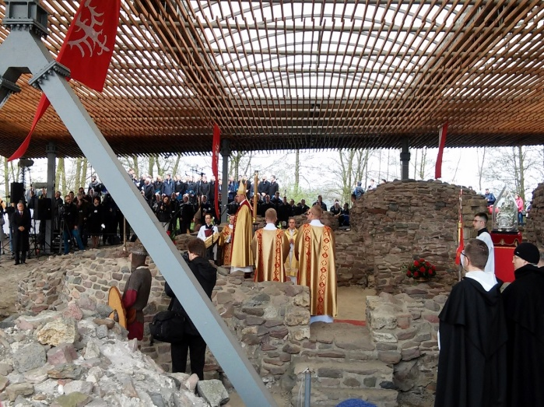
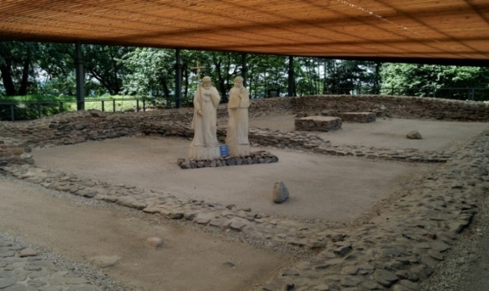
Wyspa Ostrów Lednicki jest miejscem szczególnie ważnym dla naszego kraju, gdyż jest domniemanym miejscem chrztu Mieszka I. Przemawia za tym obecność w kaplicy pałacowej pozostałości zagłębień, które uznaje się za relikty basenów służących do chrztu. Badania archeologiczne potwierdziły, że pochodzą one z czasów, gdy tworzyło się nasze państwo.
Natomiast w Jeziorze Lednickim okalającym wyspę znajdują się wczesnośredniowieczne resztki pali z nieistniejących obecnie mostów, które kiedyś łączyły wyspę z lądem. Niektórzy badacze twierdzą, że były one zbudowane właśnie dla potrzeb chrztu świętego.
Mieszko I przyjmując chrzest podjął strategiczną decyzję, dzięki czemu ocalił naród od zagłady.
Bez przyjęcia chrztu, Polski po prostu by nie było, dlatego ta bogata kolekcja wczesnośredniowiecznych zabytków godna jest zainteresowania i poznania.
Na wyspie odbywają się uroczystości związane z obchodami rocznicy Chrztu Polski.

Slide 5
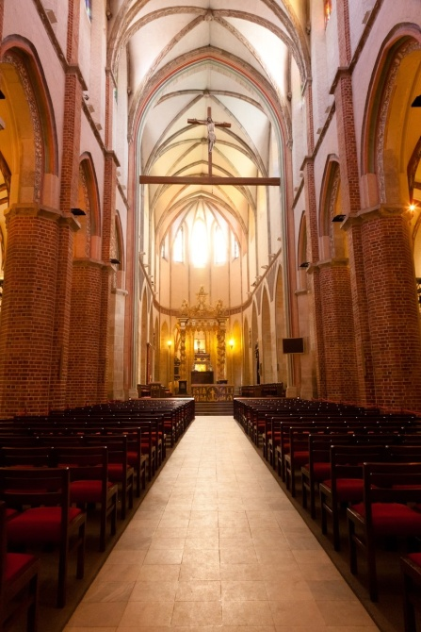
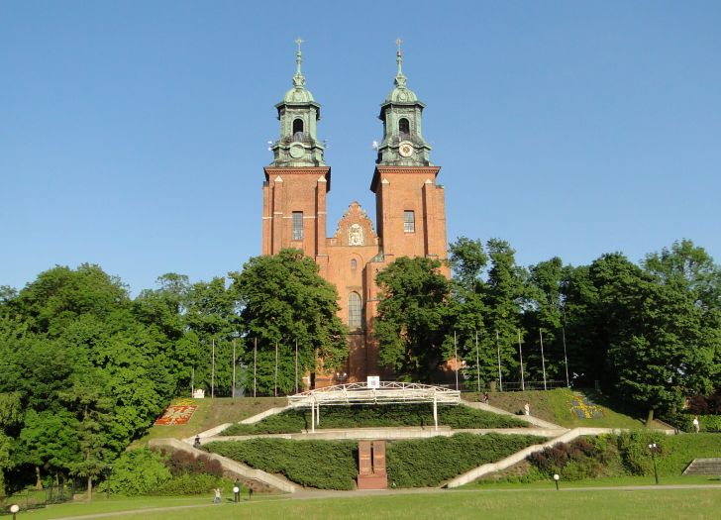
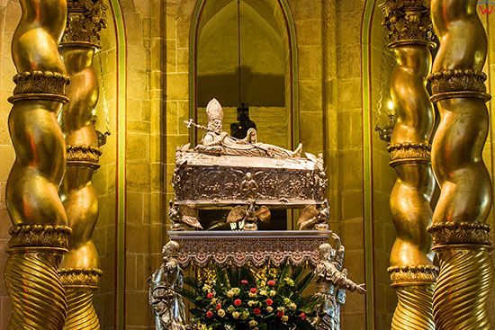
GNIEZNO
Kolejnym miejscem na liście pomników historii Polski jest Gniezno – pierwsza stolica naszego państwa i pierwsza metropolia kościelna w Polsce.
W najstarszej części Gniezna, na Wzgórzu Lecha inaczej Górze Królewskiej stoi Archikatedra Gnieźnieńska - Bazylika prymasowska Wniebowzięcia Najświętszej Marii Panny, miejsce pochówku św. Wojciecha, katolickiego patrona Polski i miejsce koronacji pierwszych królów Polski:
Bolesława Chrobrego 1025, Mieszka II Lamberta 1025, Bolesława II Szczodrego 1076, Przemysła II 1295, Wacława II Czeskiego 1300.

Slide 6
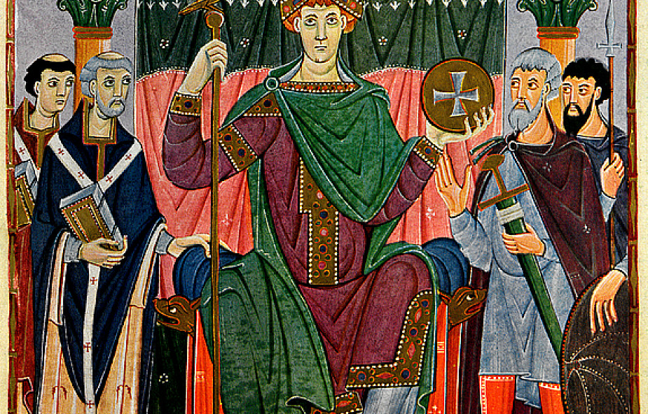
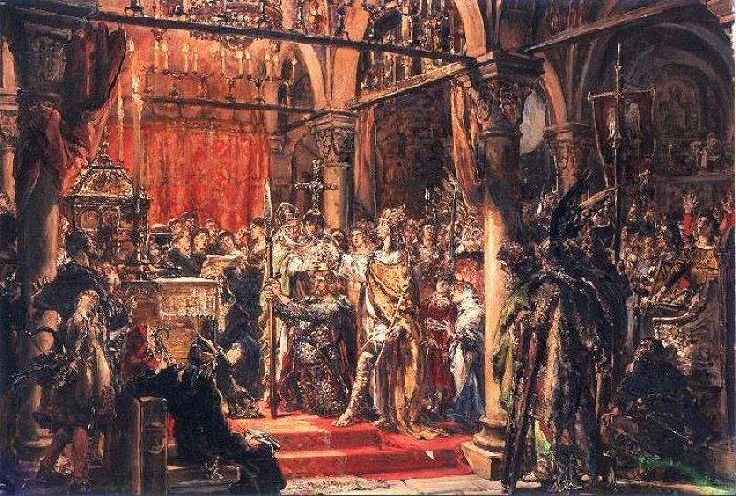
Gniezno jest kolebką narodu polskiego. W latach 940-941 był to gród centralny państwa Polan, siedziba władców piastowskich. To tu odbył się w 1000 roku słynny Zjazd Gnieźnieński, kiedy to cesarz niemiecki Otton III przybywając z pielgrzymką do grobu św. Wojciecha, męczennika zamordowanego przez pogan, proklamował pierwszą polską metropolię kościelną.
Miejsce to ma również szczególne znaczenie polityczne, gdyż wtedy cesarstwo kościelne oficjalnie uznało państwo polskie.

Slide 7
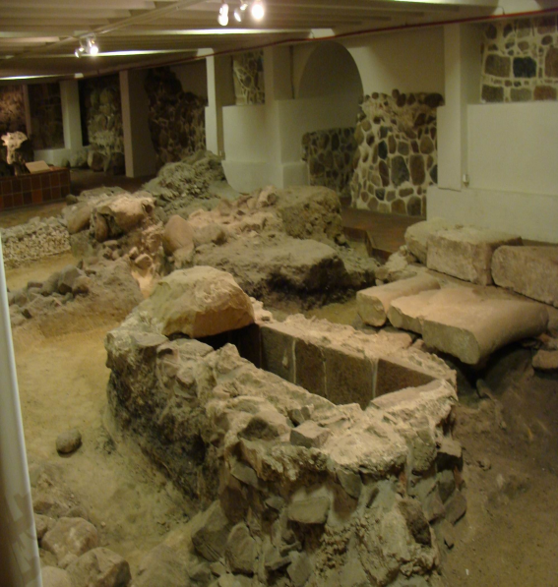
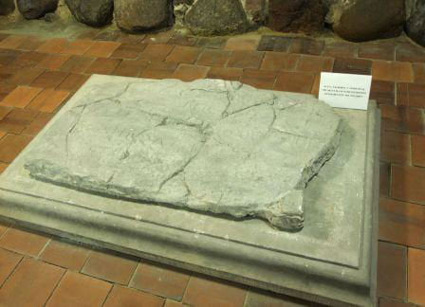
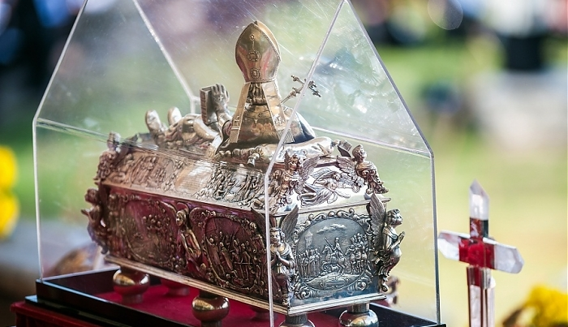
W podziemiach Bazyliki prymasowskiej znajduje się najstarszy zabytek pisany w Polsce, gipsowa płyta nagrobkowa z około 1006 roku.
Są tu także relikty pierwszych świątyń wzniesionych przez Mieszka I i Bolesława Chrobrego z X i XI w. w tym także ocalała posadzka z czasów koronacji.
W prezbiterium znajduje się ciekawy zabytek, a mianowicie relikwiarz św. Wojciecha w kształcie trumienki, na której wyrzeźbiono postać świętego w stroju biskupim.

Slide 8
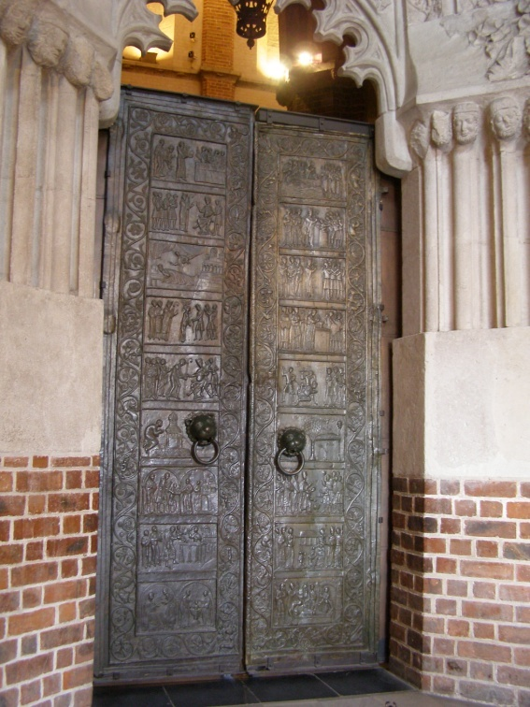
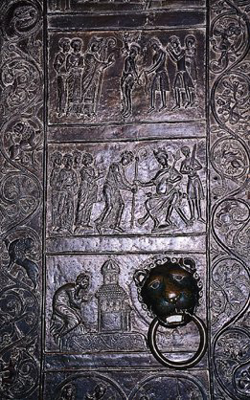
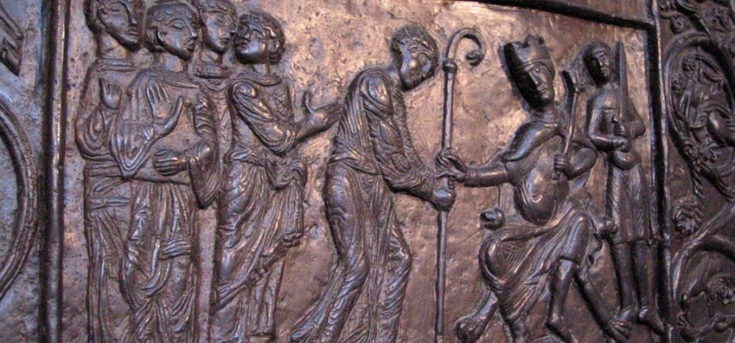
W katedrze znajdują się też słynne Drzwi Gnieźnieńskie- jeden z ważniejszych zabytków plastyki romańskiej w Europie. Pochodzą one z XII w. Są odlane z brązu i zawierają płaskorzeźby ludzi, zwierząt, roślin i przedmiotów. Przedstawiają sceny z życia i męczeńskiej śmierci św. Wojciecha, heroicznego misjonarza pogańskich Prusów. Są one wyrazem kultu misjonarza. Zabytek ten jest bardzo nietypowy, ponieważ w tamtych czasach na monumentalnych drzwiach przedstawiano tylko sceny biblijne. Ilustrują one chrześcijańską ideę świętości pojmowaną jako naśladownictwo Chrystusa i znaki jego obecności na Ziemi. Ich niezwykłość polega nie tylko na wartości artystycznej, ale również na ideowym przekazie. Jest to unikatowy na skalę światową pomnik kultury, dzięki któremu historia św. Wojciecha w niezwykłej formie przetrwała do dziś.

Slide 9
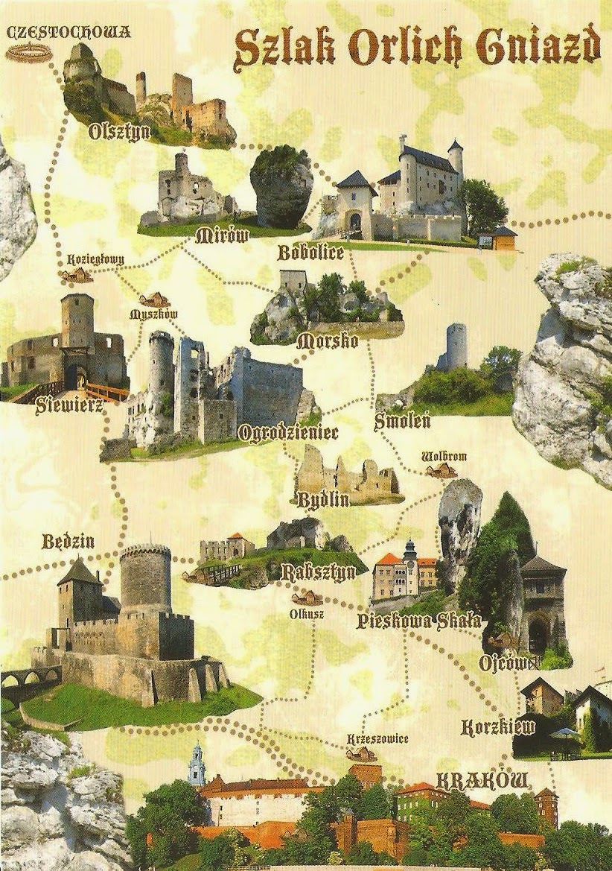
SZLAK ORLICH GNIAZD
Na liście polskich zabytków znajduje się także fascynujący Szlak Orlich Gniazd. Jest to jeden z najbardziej interesujących szlaków. Biegnie on przez najpiękniejsze miejsca na Jurze Krakowsko-Częstochowskiej. Łączy w sobie naturę i historię.
Szlak Orlich Gniazd to 11 zamków: Ojców, Pieska Skała, Rabsztyn, Bydlin, Pilcza w Smoleniu, Ogrodzieniec, Morsko, Bobolice, Mirów, Ostrężnik i Olsztyn.
Są to niemi świadkowie historii.
Powstały one w średniowieczu, część z nich wzniósł Kazimierz Wielki. Broniły kraju przed atakami Tatarów i Czechów, a także bezpieczeństwa na szlakach handlowych między Krakowem a Śląskiem. Dobrze spełniały swoją rolę, bo przez prawie 300 lat były niezdobyte.
Kres świetności jurajskich zamków przyniósł potop szwedzki w XVII w. Uległy one zniszczeniu i zamieniły się w ruiny.

Slide 10
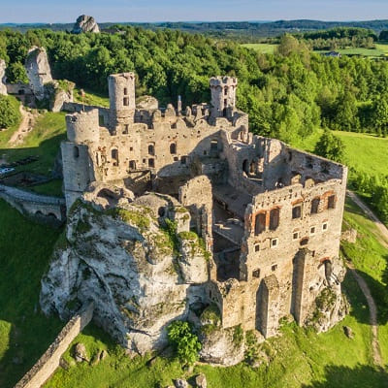
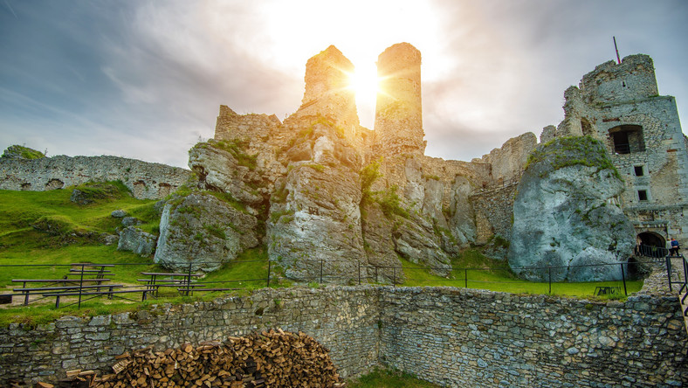
Zamki usytuowane są na wysokich wapiennych skałach, stąd nazwa szlaku Orle Gniazda. Budowle te wyraźnie dominują nad okolicą.
Ruiny, baszty, warownie i strażnice tworzą wyjątkowy, pełen uroku i tajemnic klimat na trasie. Każdy obiekt to inna opowieść. Wędrując szlakiem zetkniemy się z fascynującymi legendami, poznamy, często nieznaną historię naszego kraju, zaklętą w zamkowych murach.
Na Szlaku Orlich Gniazd są wyjątkowe zabytki, które w dziejach naszego kraju odegrały niezwykle ważną rolę.

Slide 11
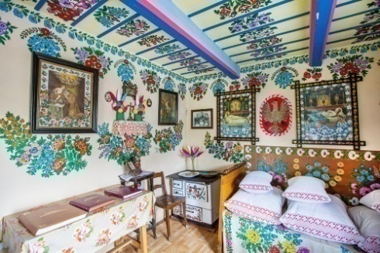
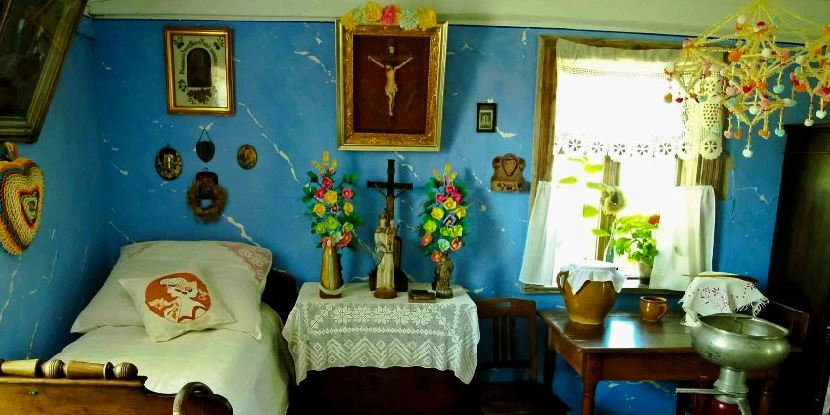
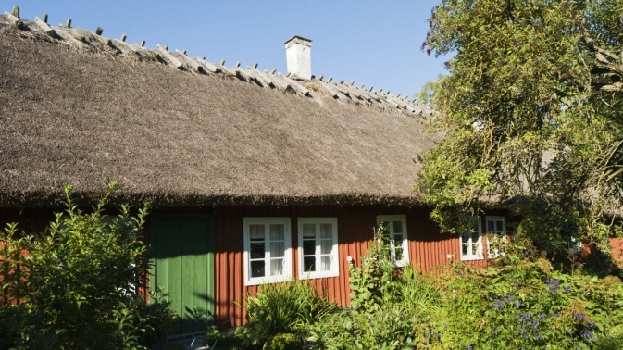
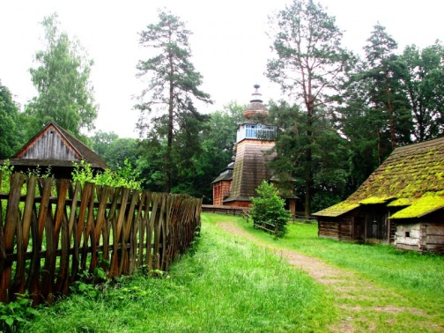
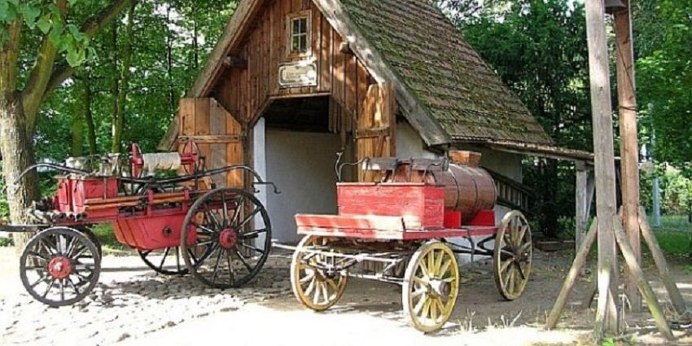
SKANSENY
Świadectwem naszej narodowej historii są także muzea etnograficzne na świeżym powietrzu, tzw. skanseny, w których prezentowana jest tradycja i kultura ludowa, architektura mieszkalna i przemysłowa, zabudowania gospodarcze, stajnie, obory, kurniki, kuźnie, młyny, wiatraki, ule, maszyny rolnicze, pojazdy, przedmioty codziennego użytku, zakłady rzemieślnicze, np. garncarnie, lokalne rękodzieło i inne elementy sztuki ludowej, które przywołują do życia dziedzictwo kulturowe ludności, dawniej zamieszkującej dany teren.
Zwiedzając skansen przenosimy się w historyczną przestrzeń, odbywamy podróż w czasie.

Slide 12
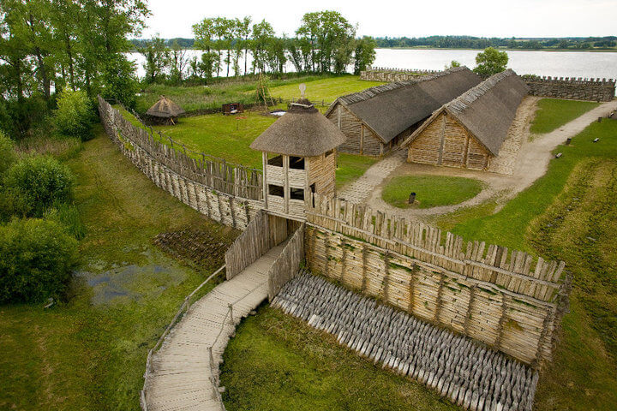
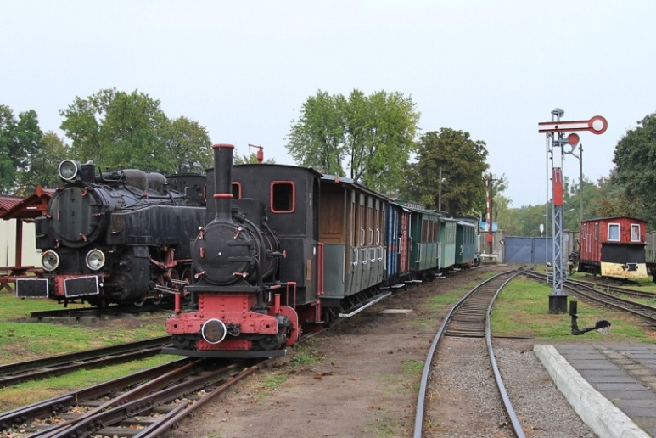
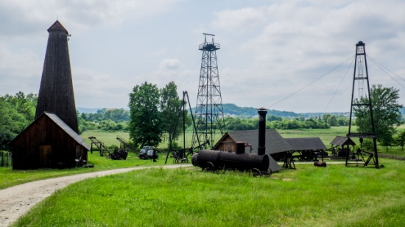
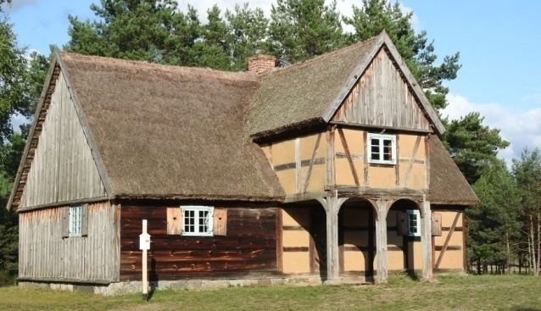
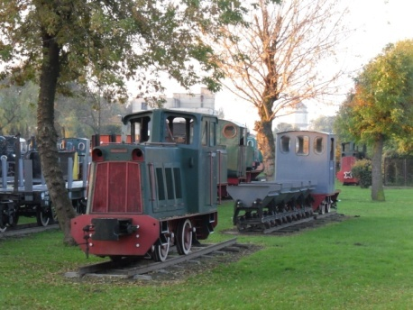
Miejsca te odkrywają przed nami życie naszych przodków.
To co dla nas jest dziś skansenem, dla naszych pradziadków i dziadków było prawdziwym życiem.
We Wdzydzach Kiszewskich znajduje się pierwszy w Polsce skansen, który powstał w 1906 roku. Zobaczymy tu typowe kaszubskie chałupy, zagrody, kuźnie, dwory, szkoły, karczmy, kościół z XVII i XVIII w.
Na Pojezierzu Gnieźnieńskim w okolicy pierwszej stolicy Polski w Biskupinie jest najsłynniejszy skansen w kraju, gdzie można dowiedzieć się o kulturze łowieckiej z epoki brązu. Osadę odkryto na 6 lat przed II wojną światową.
W Chabówce i Sochaczewie zobaczymy tabor kolejowy retro.
W Sierpcu zwiedzimy architekturę z XVII, XVIII i XIX w. otoczoną warzywnymi i kwiatowymi ogródkami.
W Sanoku można obejrzeć eksponaty przedstawiające dawny proces wydobywania ropy naftowej.

Slide 13
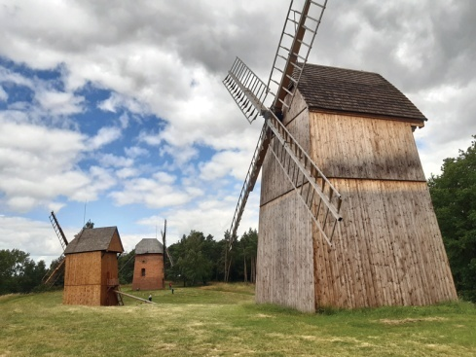
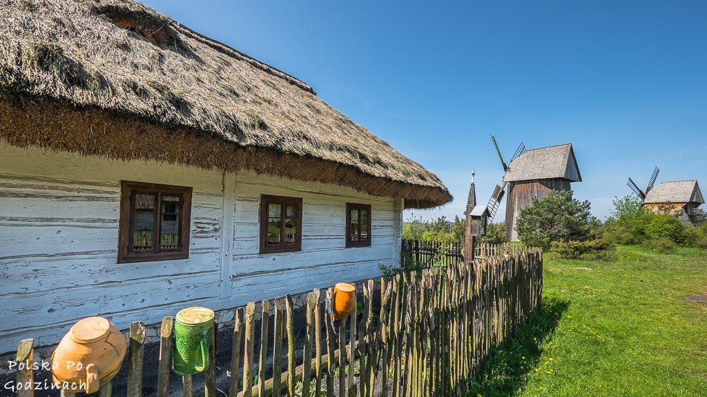
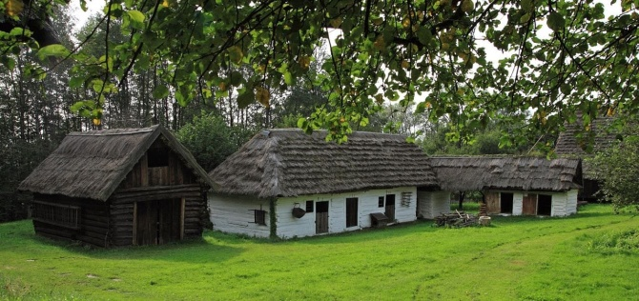
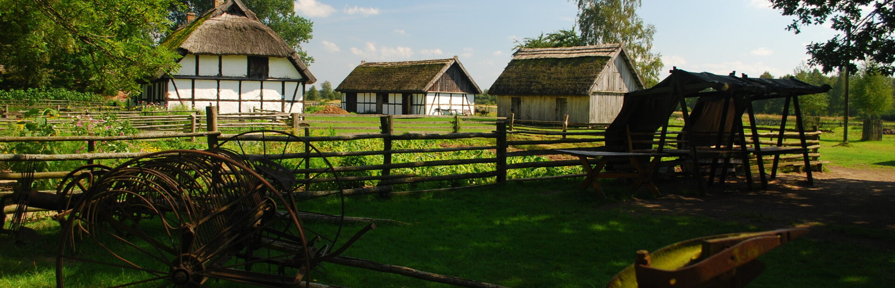
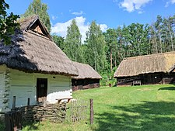
W Dziekanowicach bardzo duże wrażenie robią trzy wiatraki.
W Sądeckim skansenie można zwiedzić trzy świątynie różnych wyznań, rzymsko-katolicką, grekokatolicką i ewangelicką oraz Miasteczko Galicyjskie z XIX w.
Natomiast w Muzeum Wsi Słowińskiej Kluki, konie Malwa, Misia i Mołnia podtrzymują tradycję i prezentują się w drewnianych butach- klumpach, w których kiedyś konie pracowały w tym rejonie w polu.
Natomiast w Radomsku jest największe w Polsce i na świecie tego typu muzeum.
W Tokarni zobaczymy małomiasteczkowy zakład fotograficzny z okresu międzywojennego.
W Kolbuszowej wspaniały spichlerz z 1784 roku i młyn wodny z 1897 roku.
Skanseny to bardzo ciekawy pomysł na odkrywanie kultury i dorobku polskiej ludności.
To tu właśnie zobaczymy, czym naprawdę jest polskie sioło. Jest to zabytek kultury polskiej i świadectwo naszej narodowej historii.

Slide 14

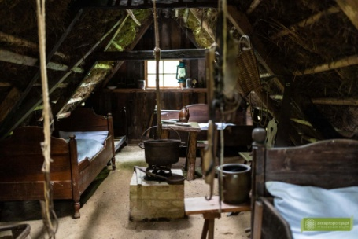

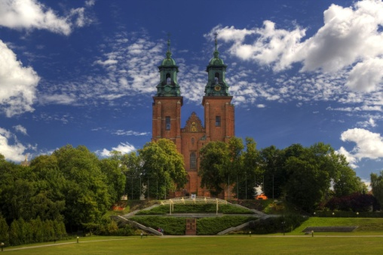
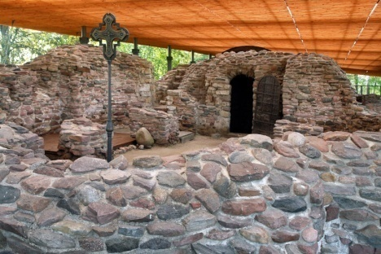
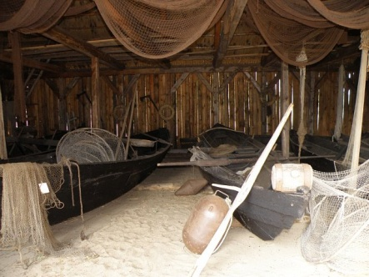
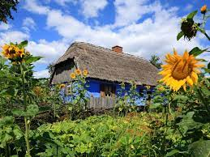
Zabytki kultury polskiej, które przedstawiłam, a także i inne, bo w Polsce mamy ich bardzo dużo, przekazują wiedzę o czasach, w których powstały, o ówczesnej kulturze, osiągnięciach w sztuce, nauce, gospodarce. Stanowią upamiętnienie życia codziennego, a także dokumentują ważne wydarzenia historyczne i polityczne. Łączą przeszłość z przyszłością. Świadczą o dziejach naszych przodków, są świadectwem ewolucji i mają ogromny wpływ na kształtowanie tożsamości narodowej.

Slide 15
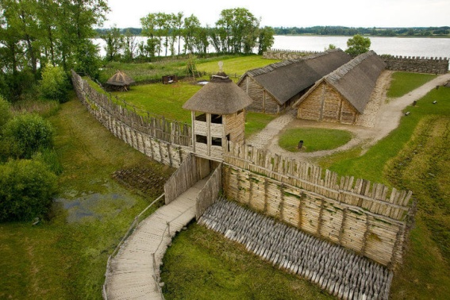
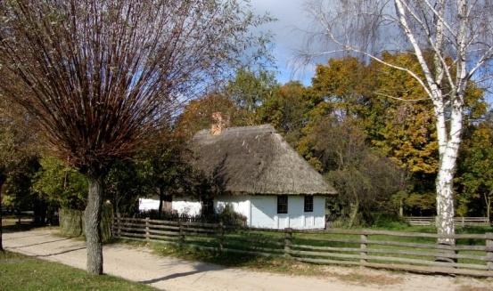



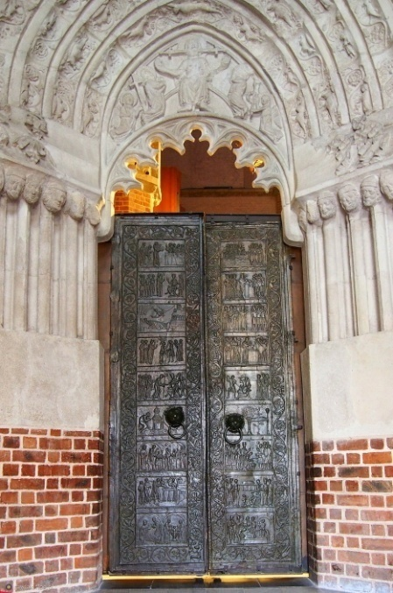
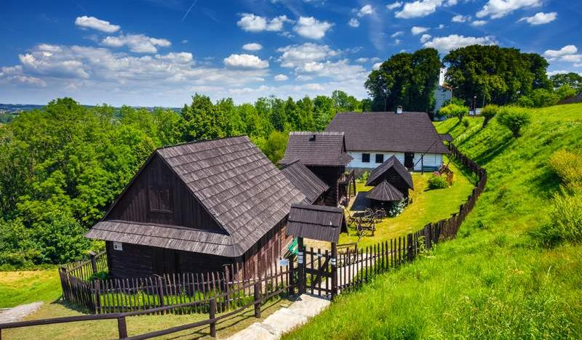
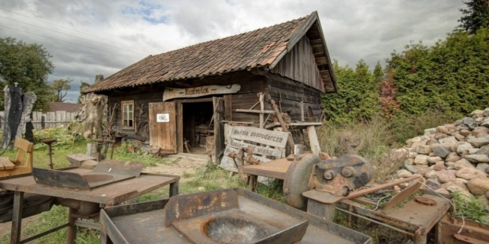
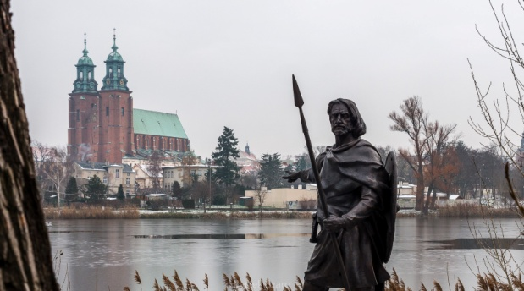

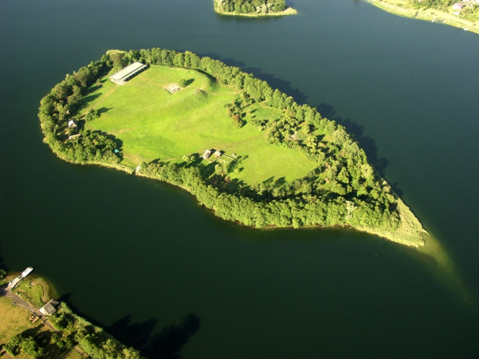
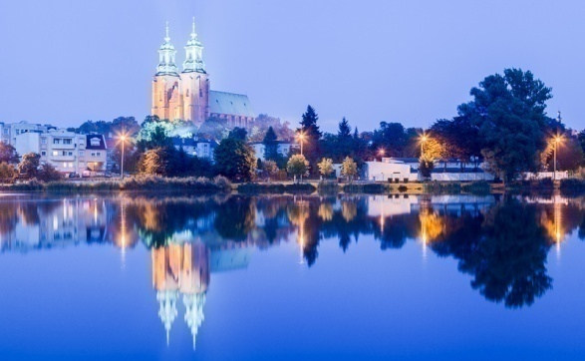
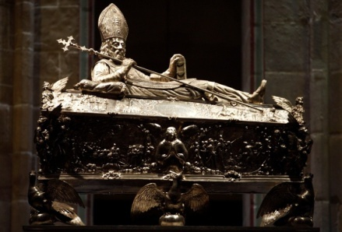
DZIĘKUJĘ ZA UWAGĘ!!
http://polska.trawel.pl/dzieje.pl/szlakpiastowski.pl, http://polskietradycje.phttps://pl.wikipedia.org/, https://www.gniezno.eu/atrakcje/atrakcja/846/drzwi_gnieznienskie, https://culture.pl/pl/dzielo/drzwi-gnieznienskie, https://szlakpiastowski.pl/, https://wzgorzelecha.pl/, https://www.lednicamuzeum.pl/, https://www.skyscanner.pl/https://www.national-geographic.pl/artykul/skanseny-w-polsce-10-najciekawszych-miejsc-ktore-warto-odwiedzichttps://kolejnapodroz.pl/najpiekniejsze-polskie-skanseny-skansenow-ktore-warto-zobaczyc/, https://orlegniazda.pl/https://plecakiwalizka.com/szlak-orlich-gniazd-na-piechote-zamki-trasa-wskazowki/, https://polskapogodzinach.pl/szlak-orlich-gniazd-rowerem/https://www.gniezno.eu/

